Slide 1


«Единая социальная туристическая система для защитников Родины «Маяк»
Направлений стартап-проекта: 1. Цифровые технологии: информационные технологии.
Автор проекта: Демянчик Алиса
Команда проекта: Толстов Илья, Гусева Екатерина, Болев Михаил, Нестерова Ольга.
Защитники теряются в льготах и формальной доступности
- «Маяк» соединяет спрос и предложение.

Slide 2

«Маяк» - единая система доступного туризма для защитников Родины
Первый в России агрегатор, который объединяет все льготы и проверенные маршруты для ветеранов боевых действий, а также предоставляет крупным платформам готовый инструмент детализированной оценки доступности.
Для ветеранов и семей:
Все льготы на отдых и туризм в одном месте: от государства, частных отелей и АНО.
Подробные фильтры доступности под конкретные потребности (пандус в бассейн, шрифт Брайля, тактильная навигация) - вместо общего «доступно для ОВЗ».
Проверенные объекты и отзывы только от реальных гостей.
Для бизнеса и агрегаторов (B2B):
Готовый API-модуль для интеграции детализированных инклюзивных фильтров.
Пилотная база из оцененных отелей.
Снижение издержек в низкий сезон за счет привлечения аудитории ветеранов.
Статус: 🥇 1 место в Международном молодежном конкурсе РСТ (номинация «Социальные проекты»).
Интерес: компания «Островок» выразила заинтересованность в технологии инклюзивных фильтров, ведутся переговоры.

Slide 3

Обоснование проблемы
Проблема
В России сотни тысяч ветеранов боевых действий и членов их семей. Все они имеют право на полноценный отдых и оздоровление, но реально воспользоваться этим правом могут единицы.
Почему?
Информационный барьер
Инфраструктурный барьер
Льготы, санаторные путёвки, специальные предложения от бизнеса разбросаны
по множеству сайтов, ведомственных приказов и региональных порталов. Разобраться в этом лабиринте без помощи юриста или социального работника практически невозможно.
В результате ветераны либо не знают о своих возможностях, либо тратят недели
на поиск нужной информации.
Даже если в отеле или санатории заявлен фильтр «доступная среда», на деле это часто оказывается просто широкий дверной проём. А человеку на коляске нужен пандус для спуска в воду.Незрячему — тактильная навигация и шрифт Брайля.
Слабовидящему — контрастная маркировка. Сопровождающему с собакой-поводырём
— разрешение на проживание с животным
и место для выгула.
Наш опрос показал: ветераны хотят не абстрактный список льгот, а понятный, проверенный маршрут, где каждый шаг адаптирован под их реальные потребности.

Slide 4

Цель и актуальность проекта
Цель проекта
Через внедрение детализированных фильтров доступности в существующие агрегаторы синхронизировать интересы ветеранов (понятный маршрут отдыха)
и бизнеса (заполнение межсезонья, выход на новую аудиторию), превратив социальную задачу в драйвер развития внутреннего туризма.
Актуальность
В России нет ни одного специализированного сервиса, который бы комплексно решал проблему доступного туризма для участников боевых действий. Существующие агрегаторы не учитывают специфические потребности этой категории: детализированные параметры доступной среды, верифицированные отзывы, персонализированная информация о льготах. Проект «Маяк» заполняет этот пробел.

Slide 5
Задачи проекта
01
02
Аккумулировать информацию
Создать агрегатор
О федеральных и региональных льготах для участников боевых действий всех категорий
в единой структурированной базе с прямыми ссылками на официальные источники.
Туристских предложений от социально ответственного бизнеса (отели, санатории, турбазы, экскурсионные программы)
со специальными условиями для ветеранов
и их семей.
03
04
Внедрить детализированные фильтры доступной среды
Обеспечить верификацию отзывов
Которые позволят гостю выбирать объект размещения по конкретным параметрам (пандус
в бассейн, тактильные панели, шрифт Брайля, обученный персонал, проживание с собакой-поводырём и др.).
Через подтверждение бронирования — чтобы исключить фейки и дать бизнесу объективную обратную связь.
05
06
Создать систему лояльности
Охватить через ветеранские организации
С накопительными бонусами за отзывы, мотивирующую пользователей делиться опытом.
Не менее 50 000 семей за два года.

Slide 6
Значимость для отрасли
Бизнес — отели, санатории, туроператоры — часто готовы предоставлять скидки и создавать специальные условия для этой категории гостей. Но предприниматели не знают, как эффективно донести свои предложения до аудитории. У них нет единой площадки, где они могли бы заявить о себе, а у ветеранов — нет инструмента, чтобы найти таких предпринимателей.
Связь с государственными приоритетами
Проект «Маяк» напрямую соответствует:
Национальному проекту «Туризм и гостеприимство», который ставит цель увеличить долю туризма в ВВП до 5% к 2030 году и число турпоездок до 140 млн. Одна из ключевых задач нацпроекта — обеспечение качественного сервиса и безопасных, удобных поездок для всех категорий граждан.
Стратегии развития туризма в Российской Федерации до 2035 года (Распоряжение Правительства РФ от 20.09.2019 № 2129-р), которая определяет доступность туристских услуг для широких слоёв населения как один из главных приоритетов.
Социальной поддержке защитников Отечества — одному из ключевых направлений государственной политики.
Важно: с 1 сентября 2026 года вступает в силу федеральный закон об инклюзивном туризме, который переводит требования доступности из разряда рекомендаций в обязательные нормы. Наш проект становится не просто полезным, а стратегически своевременным.

Slide 7
Новизна подхода и отличие от аналогов
Персонализированный информационный гид
1
Пользователь выбирает свой статус — и видит только те льготы и предложения, которые относятся именно к нему. Никакой лишней информации.
Детализированные фильтры доступной среды
2
Ни один существующий агрегатор не предлагает такого уровня конкретики.
Мы даём отельерам возможность отметить не абстрактную «доступность»,
а конкретные параметры: пандус для спуска в воду, тактильные панели на полу,
шрифт Брайля на указателях, обученный персонал по сопровождению, разрешение на проживание с собакой-поводырём, наличие подъёмников, выездные кровати для маломобильных и многое другое.
Верифицированные отзывы
3
Только подтверждённые пользователи (через бронирование) могут оставлять отзывы.
Это полностью исключает накрутки и фейки, давая бизнесу честную обратную связь,
а гостям — достоверную информацию.

Slide 8
Бонусная система
4
За каждый подробный отзыв о доступности гостиницы начисляются баллы, которые можно потратить на скидку при следующем бронировании.
Это создаёт замкнутый цикл:
больше отзывов → больше информации → лучше выбор → больше поездок.
Прямой доступ к аудитории через ветеранские организации
5
Мы не просто запускаем сайт — мы входим в доверенную среду через фонд «Защитники Отечества», военкоматы и профильные чаты. Это обеспечивает мгновенный охват целевой аудитории.
Отличие от существующих агрегаторов
Параметр
Существующие агрегаторы
«Маяк»
Фильтр доступной среды
Общий, поверхностный
Детализированный, по конкретным параметрам
Информация о льготах
Разрозненная, несистемная
Персонализированная, структурированная, с ссылками на источники
Отзывы
Любые пользователи
Целевая аудитория
Все туристы
Только верифицированные через бронирование
Каналы продвижения
Общая реклама
Целевой выход через ветеранские организации

Slide 9
Отличие от существующих агрегаторов
Платформа | Наличие фильтров доступности | Ограничения
Ostrovok.ru | Есть базовый фильтр «доступная среда» | Нет детализации, нет верификации, только самодекларация отеля
Яндекс.Путешествия | Есть фильтр «для гостей с инвалидностью» | Не покрывает все потребности, нет тактильных параметров
Booking.com (Один из успешных мировых лидеров) | Был общий фильтр | Общий фильтр, не учитывал специфику ветеранов
Суточно.ру / Авито | Отсутствует фильтр доступности для частного жилья | Полностью не охвачен сегмент

Slide 10
Этап 1. Подготовительный (2–3 месяца)
Дорожная карта B2C-агрегатора
Сбор и структурирование нормативной базы
по федеральным и региональным льготам для всех категорий участников боевых действий.
Подписание меморандумов с первыми отелями, санаториями и туроператорами через Российский союз туриндустрии (РСТ) и региональные администрации.
Налаживание каналов коммуникации с ветеранскими организациями, фондом «Защитники Отечества», военкоматами через куратора проекта Дмитрия Юрьевича Добычина.
Пилотный опрос уже проведён, прототип базы данных существует.
Этап 3. Запуск
Открытый доступ к платформе.
Информирование через фонды, военкоматы, социальные сети и партнёрские чаты.
Первый год работы — бесплатно для всех пользователей и бизнеса.
Второй год — введение символической комиссии (не более 5%) за бронирование или подписки для бизнеса на поддержку платформы.
1
2
3
4
Этап 2. Разработка (3–4 месяца)
Этап 4. Масштабирование (2027–2028)
Проектирование архитектуры сайта и базы данных.
Разработка фронтенда и бэкенда, включая все спецфильтры доступности и бонусный модуль.
Проведение обучающих вебинаров для отельеров по корректному заполнению карточек с параметрами доступной среды.
Бета-тестирование с фокус-группой из числа ветеранов.
Подключение санаториев Министерства обороны.
Интеграция с программой туристического кешбэка.
Разработка мобильного приложения.
Выход на все регионы Российской Федерации.

Slide 11
Дорожная карта B2В-агрегатора
Этап 1. Подготовка и MVP (0–4 мес.)
Формируем команду, анализируем конкурентов (общий фильтр «ОВЗ» без детализации). Создаём API-модуль с точечными фильтрами
и админку для отельеров.
Этап 3. Сделка с Островком (6–7 мес.)
Презентуем модуль и базу, заключаем лицензионный договор (разово 12 млн ₽, поддержка 300 тыс ₽/мес), интегрируем API.
1
2
3
4
Этап 2. Пилотная оценка (3–6 мес.)
Этап 4. Масштабирование (7–24 мес.)
Оцениваем 2000 отелей: удалённая валидация + выборочные выезды (10%). Формируем базу параметров доступности.
Ведём переговоры с Яндекс Путешествиями, МТС Travel, Авито
и Суточно.ру. С 13-го месяца
— сертификация частных арендодателей (разово 500 ₽, ежегодно 100 ₽, API-подписка 50 ₽/мес).
Цель — 10 000 квартир за год.

Slide 12
Оценка ресурсов для MVP и пилота
Человеческие ресурсы
Роль
Количество
Ответственность
Руководитель проекта
1
Общее управление, стратегия, коммуникация с партнёрами
Fullstack-разработчик
API, база данных, админка, личные кабинеты, интеграция с Островком
2
Эксперт по доступной среде
1
Методология оценки, чек-листы, стандарты верификации, обучение отельеров
Контент-менеджер
Наполнение базы отелей, проверка анкет, модерация отзывов, новости, соцсети
1
Итого:
5 человек
Минимальный состав для MVP и пилота
Технические ресурсы (ежемесячные затраты)
Статья | Сумма, ₽/мес
Облачный хостинг и сервер | 80 000
API Яндекс.Карт / 2ГИС | 15 000
Система управления проектами | 5 000
Итого | 100 000

Slide 13
Расчёт затрат на персонал (на 6 месяцев)
Весь персонал учредители, будут получать равные выплаты дивидендов.
Инвестиционные затраты (первые 6 месяцев)
Статья | Сумма, ₽ | Комментарий
Разработка MVP | 1 200 000 | Аутсорс-разработка (не входит в команду)
Пилотная оценка 2000 отелей | 2 000 000 | Удалённая валидация + выборочные выезды
Маркетинг и переговоры | 300 000 | Презентации, питч-деки, поездки
Юридическое сопровождение | 200 000 | Договоры, лицензии, регистрация ООО
Техническая инфраструктура (6 мес.) | 600 000 | Хостинг, API, софт
Непредвиденные расходы | 500 000 | Резерв на случай форс-мажоров
Итого инвестиций | 4 800 000

Slide 14
Операционные расходы (7-18 месяц)
Статья | Сумма, ₽/мес | За 12 мес., ₽
Техническая инфраструктура | 100 000 | 1 200 000
Доработка под требования Островка | 50 000 | 600 000
Маркетинг (рейтинг, PR) | 30 000 | 360 000
Юридическое и бухгалтерское сопровождение | 20 000 | 240 000
Итого | 200 000 | 2 400 000
Доходы от продажи лицензии (7–12 месяц)
Источник | Период | Сумма, ₽
Лицензионный платёж (Островок) | 7 месяц | 12 000 000
Техподдержка (12 мес. × 300 000) | 7–18 месяц | 3 600 000
Итого за 12 месяцев |  | 15 600 000

Slide 15
Финансовые результаты (базовый сценарий)
Показатель | Значение | Показатель
Чистая прибыль за 2 года | 17 544 000 ₽ | Чистая прибыль за 2 года
Доля инвестора (дивиденды) | 4 386 000 ₽ | Доля инвестора (дивиденды)
Доля каждого члена команды (дивиденды) | 2 631 600 ₽ | Доля каждого члена команды (дивиденды)
ROI инвестора | 4 386 000 / 4 800 000 = 91% | ROI инвестора
IRR проекта | ~250% | IRR проекта
Денежный поток
Период | Инвестиции, ₽ | Доходы, ₽ | Расходы, ₽ | Чистый денежный поток, ₽
0–6 мес. | 4 800 000 | 0 | 4 800 000 | – 4 800 000
7–12 мес. | – | 15 600 000 | 1 200 000 | +14 400 000
13–18 мес. | – | 6 000 000 | 1 200 000 | + 4 800 000
19–24 мес. | – | 6 000 000 | 1 200 000 | + 4 800 000
Итого за 2 года | 4 800 000 | 27 600 000 | 6 600 000 | + 21 000 000

Slide 16
Распределение дивидендов
Участник | Доля в компании | Доля от чистой прибыли | Сумма дивидендов за 2 года, ₽
Инвестор | 25% | 25% | 4 386 000
PM | 15% | 15% | 2 631 600
Fullstack-разработчик (лид) | 15% | 15% | 2 631 600
Разработчик (фронтенд/бэкенд) | 15% | 15% | 2 631 600
Эксперт по доступной среде | 15% | 15% | 2 631 600
Контент-менеджер / модератор | 15% | 15% | 2 631 600
Итого | 100% | 100% | 17 544 000
NPV, IRR, окупаемость
Безрисковая ставка – 14,5%
Премия за риск стартапа - 5,5
Ставка дисконтирования - 20%
Показатель | Значение
NPV | 12 960 000 ₽
IRR | ~250%
Срок окупаемости | 7 месяцев (после получения лицензионного платежа)

Slide 17

Использование IT-решений, геосервисов, цифровых платформ
Геоинформационные метки
Веб-сайт с адаптивной вёрсткой
Мобильная версия
Интеграция с Яндекс.Картами / 2ГИС для отображения объектов на карте с фильтрацией по параметрам доступности.
Корректно отображается на ПК, планшетах и смартфонах.
Упрощённая навигация для пользователей всех возрастов.
API
Система управления контентом (CMS)
Для автоматического импорта данных от партнёров (отели могут загружать свои данные через CSV или API).
Позволяет модераторам обновлять базу льгот, управлять каталогом объектов и модерировать отзывы без программиста.
Специальные цифровые решения для доступности
Голосовое управление — интеграция с экранными дикторами для незрячих пользователей.
Контрастная тема — переключатель «Высокий контраст» для слабовидящих.
Поддержка клавиатурной навигации — все элементы доступны через Tab и Enter.
Alt-тексты для всех изображений.
Цифровые инструменты для бизнеса
Личный кабинет отельера для управления карточкой объекта.
Статистика по бронированиям и отзывам.
Возможность отвечать на отзывы — прямой диалог с гостями.
Платформа для будущего масштабирования
Архитектура проекта предусматривает:
Интеграцию с санаториями Минобороны (обмен данными через защищённые каналы).
Подключение к программе туристического кешбэка.
Разработку нативного мобильного приложения (iOS / Android) на втором этапе.

Slide 18
Соответствие принципам устойчивого развития (ESG)
Социальная устойчивость (Social)
Экономическая устойчивость (Economic)
Экологическая устойчивость (Environmental)
Возвращение ветеранов боевых действий к полноценному туризму и оздоровлению.
Снятие психологических барьеров — человек знает, что его встретят, а не откажут.
Укрепление семейных связей через совместный отдых (на каждого ветерана приходится в среднем 3 сопровождающих: жена, дети, родители).
Создание новых рабочих мест: контент-менеджеры, модераторы, эксперты по доступной среде, операторы поддержки.
Вовлечение локальных сообществ в приём гостей.
Прямой приток платёжеспособных гостей в туристический бизнес в низкий сезон.
Снижение издержек бизнеса на привлечение клиентов через целевую платформу.
Рост загрузки отелей и санаториев за счёт новой, стабильной аудитории.
Модель монетизации обеспечивает самоокупаемость платформы со второго года.
Цифровая платформа сокращает использование бумажных брошюр, каталогов и рекламных раздаток.
Поощрение партнёров, использующих энергосберегающие технологии и локальные продукты.
Снижение углеродного следа за счёт оптимизации поездок (туристы выбирают объекты, максимально соответствующие их потребностям, исключая лишние переезды).
Вклад в сохранение культурного и природного наследия
Проект способствует развитию внутреннего туризма, направляя поток в регионы России, включая малые города и сельские территории. Ветераны и их семьи открывают для себя страну, знакомятся с её культурой и природой — это формирует бережное отношение к наследию и создаёт экономические стимулы для его сохранения.

Slide 19
Проработка этапов, клиентского опыта
Путь гостя на платформе «Маяк»
«Маяк» – там, где тебя ждут.
01
02
Шаг 1. Контакт
Шаг 2. Регистрация и подтверждение статуса
Пользователь узнаёт о платформе через ветеранскую организацию, фонд
«Защитники Отечества», военкомат, профильные чаты или социальные сети. Переходит на сайт.
Регистрируется по email или номеру телефона. Подтверждает свой статус (загрузка удостоверения ветерана или справки) — это даёт доступ ко всем спецпредложениям.
03
04
Шаг 3. Информационный гид
Шаг 4. Поиск объекта размещения
Выбирает свой статус из списка. Получает персонализированный перечень федеральных и региональных льгот с прямыми ссылками на официальные источники. Вся информация структурирована и актуализируется ежеквартально.
Переходит в раздел агрегатора. Отмечает нужные параметры доступной среды (пандус в бассейн, тактильные панели, шрифт Брайля, обученный персонал, проживание с собакой-поводырём и т.д.).
Система показывает только те объекты, где все условия подтверждены.

Slide 20
05
06
Шаг 5. Выбор и бронирование
Шаг 6. Поездка
Изучает карточку объекта: фотографии, описание, условия для ветеранов, рейтинг, верифицированные отзывы. Оформляет бронирование (на первом этапе — через прямой контакт с отелем, на втором — через интеграцию с платёжным шлюзом).
Приезжает в объект размещения. Всё, что было заявлено в карточке — подтверждается. Никаких сюрпризов.
07
08
07
Шаг 7. Отзыв и бонусы
Шаг 8. Новая поездка
После поездки в личном кабинете появляется кнопка «Оставить отзыв». Пользователь оценивает объект, пишет комментарий, отмечает, насколько параметры доступной среды соответствовали заявленным.
За отзыв начисляются бонусные баллы.
Накопленные баллы тратятся на скидку при следующем бронировании.
Замкнутый цикл: одна поездка ведёт к следующей.
«Маяк» – там, где тебя ждут.

Slide 21
Проработка этапов, стандартов обслуживания, маршрутизации
Стандарты для бизнеса-партнёра
Честность в описании доступной среды
1
Отельер отмечает только те параметры, которые реально есть.
За несоответствие — блокировка карточки и потеря рейтинга.
Обученный персонал
2
Для объектов, заявляющих параметр «обученный персонал по сопровождению», требуется подтверждение прохождения курсов.
Регулярное обновление информации
3
Карточка объекта должна обновляться не реже одного раза в квартал
(актуальные цены, условия, фотографии).
Ответ на отзывы
4
Отельер обязан отвечать на отзывы в течение 7 дней — это стандарт качественного сервиса.
Соблюдение льготных условий
5
Все заявленные скидки и специальные условия должны предоставляться в полном объёме.

Slide 22
Стандарты для модераторов платформы
Верификация статуса пользователя
1
Каждый пользователь, заявляющий статус участника боевых действий, проходит проверку документов.
Верификация отзывов
2
Отзыв публикуется только после подтверждения факта бронирования и поездки.
Модерация карточек объектов
3
Все карточки проходят проверку на корректность заполнения параметров доступной среды.
Актуализация базы льгот
4
Не реже одного раза в квартал проверяются и обновляются все ссылки на официальные источники.
Работа с жалобами
5
Каждая жалоба пользователя рассматривается в течение 3 рабочих дней.

Slide 23




Маршрутизация гостя
Платформа позволяет не только найти объект размещения, но и спланировать маршрут до него с учётом доступности:
Интеграция с картографическими сервисами
Точки интереса на карте
Рекомендации по транспорту
Показывает маршруты с учётом безбарьерной среды.
Возможность отметить на карте точки интереса (достопримечательности, кафе, аптеки) с фильтрацией по доступности.
Наличие низкопольных автобусов, специальных такси.

Slide 24
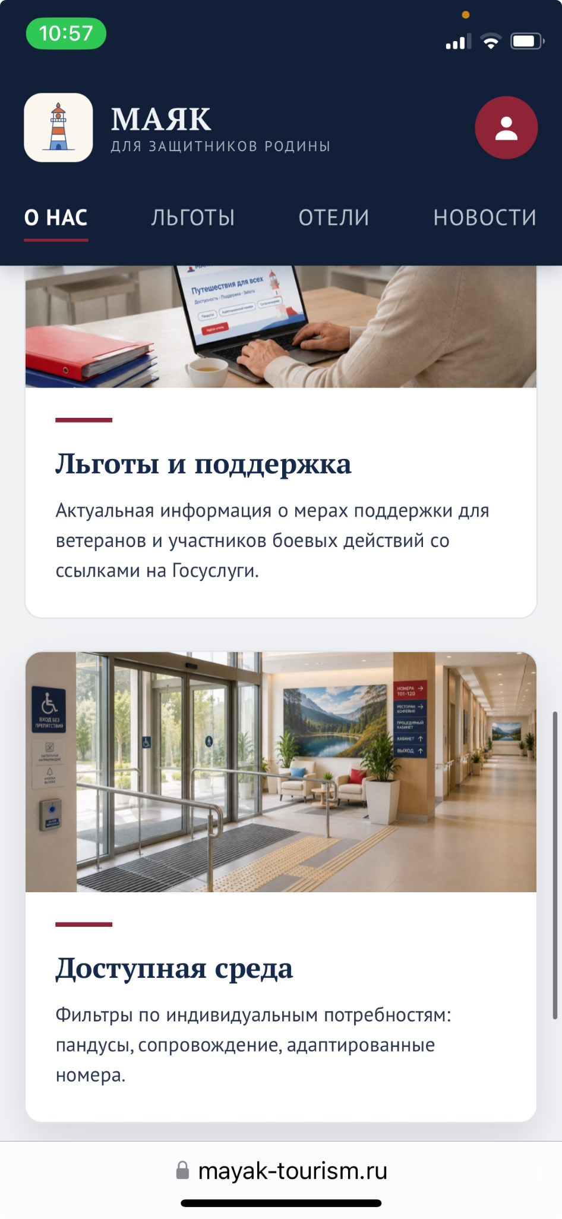
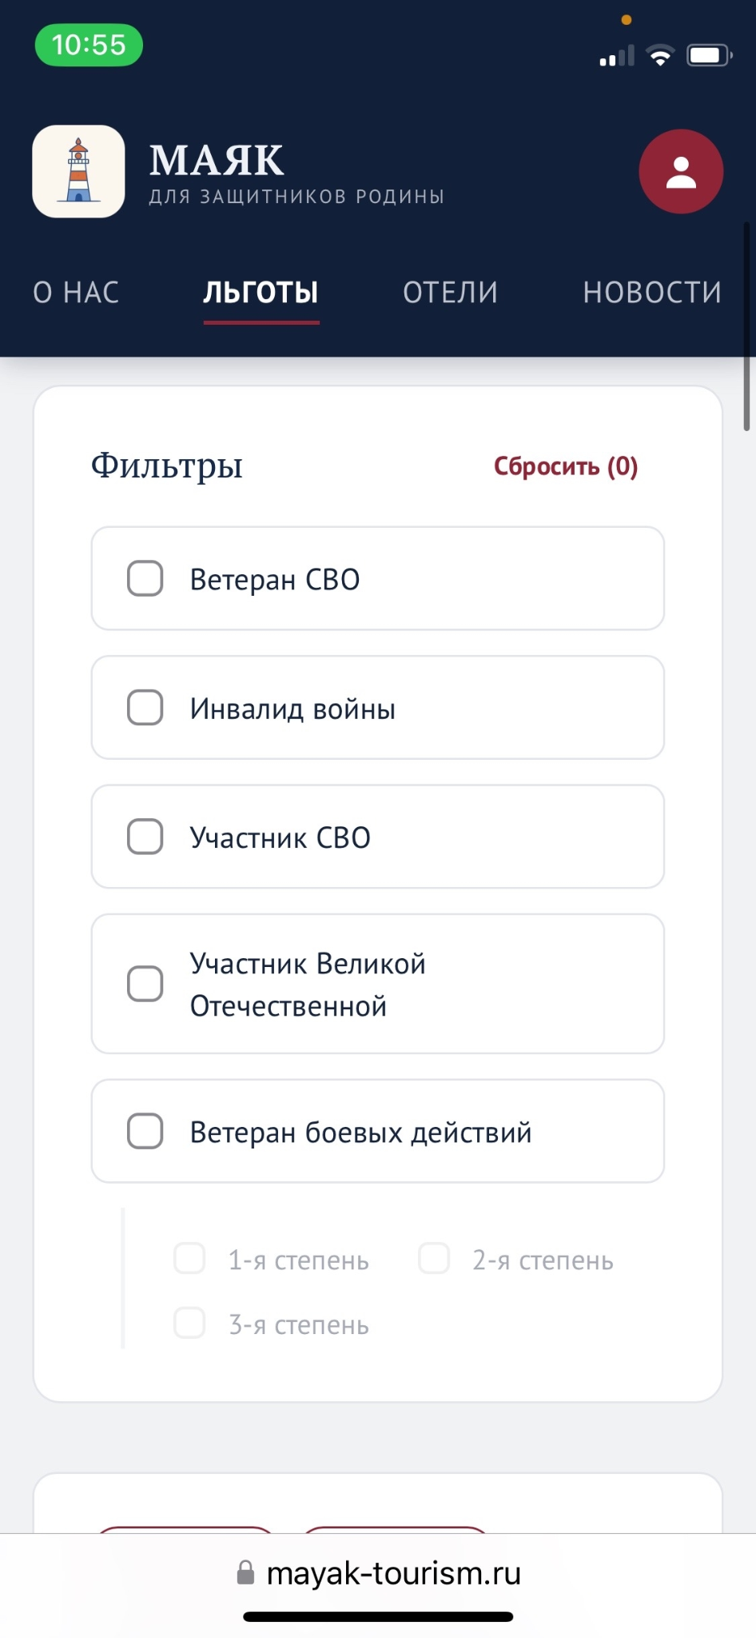
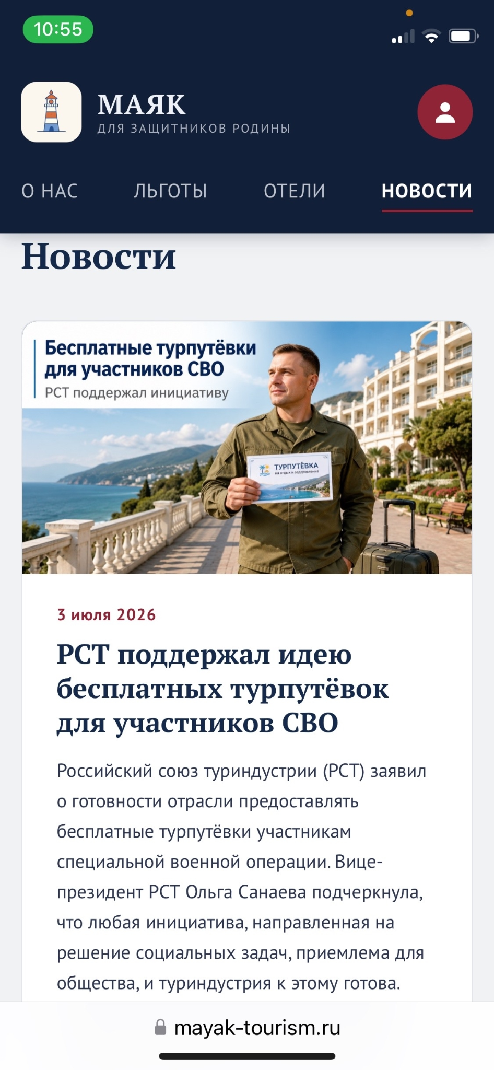

Slide 25
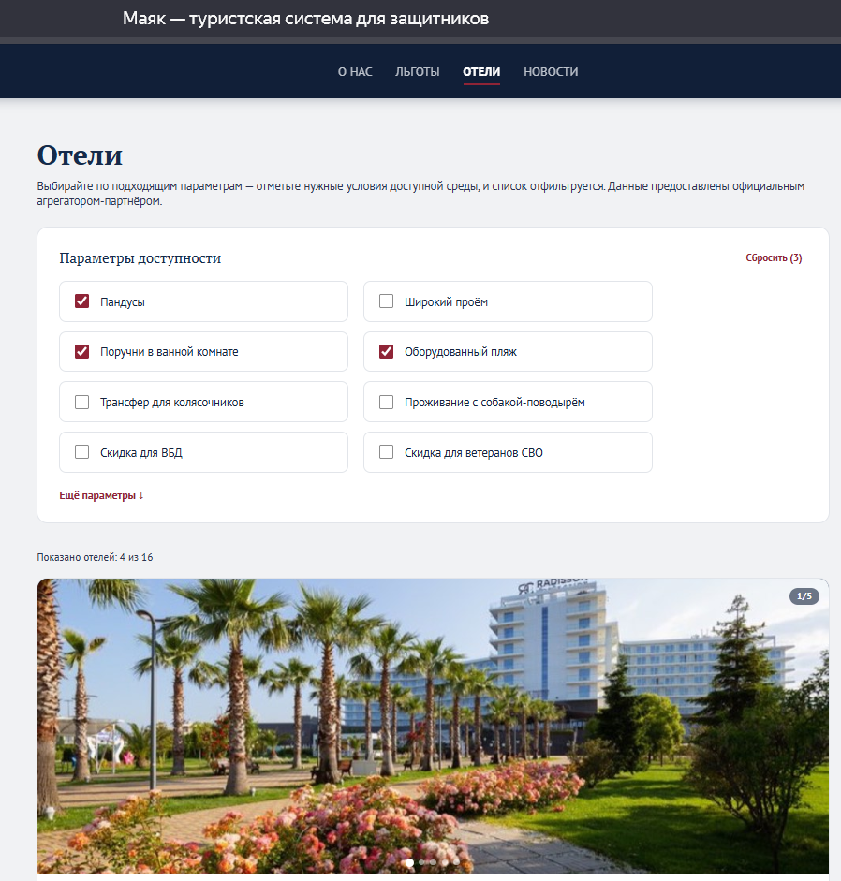
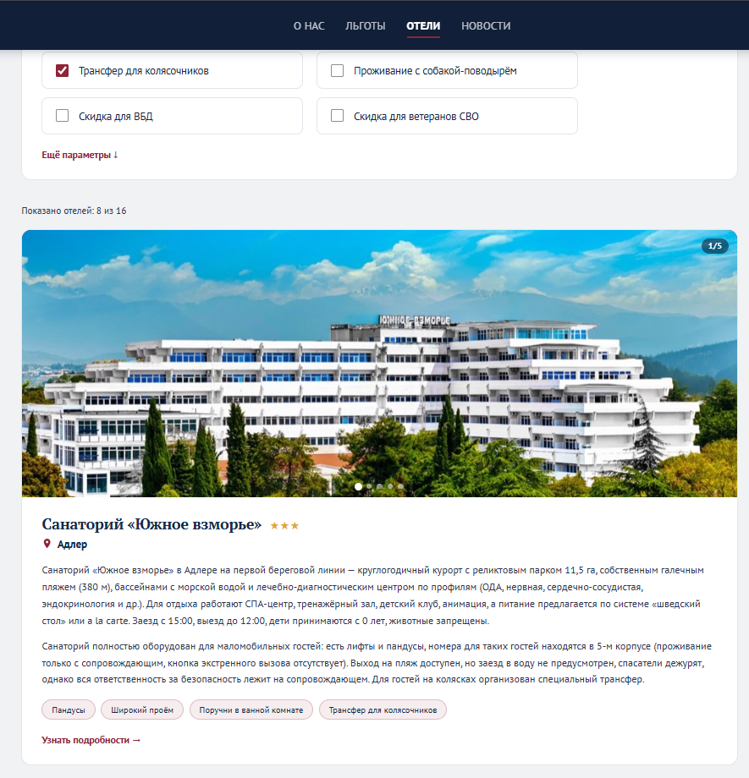

Slide 26
Маяк бренд
Название проекта: Маяк
Логотип: Стилизованный маяк на скале — символ надёжности, направления и спокойствия. Свет от маяка расходится тёплыми оранжево-жёлтыми лучами, освещая путь.
Цветовая гамма: Тёмно-синий (океан, небо, уверенность) + золотисто-оранжевый (свет, тепло, надежда) + белый (чистота, ясность).
Шрифт: Рубленый, спокойный, с округлыми формами — читается уверенно, но не агрессивно.
Команда проекта: Болев Михаил, Гусева Екатерина, Демянчик Алиса, Нестерова Ольга.
Руководитель проекта: Демянчик Алиса
Куратор проекта: Дмитрий Юрьевич Добычин — советник проректора по социально-воспитательной работе РЭУ им. Г.В. Плеханова, ветеран СВО.
«Маяк» – там, где тебя ждут.

Slide 27
Команда проекта и контакты
Участник
Роль
Экспертиза
Демянчик Алиса
Руководитель проекта
Стратегическое управление, взаимодействие с партнёрами и ветеранскими организациями
Толстов Илья
Специалист по качеству и обратной связи
Создание стандартов взаимодействия, контроль качества, сбор и анализ обратной связи.
Болев Михаил
Технический директор
Архитектура IT-решений, разработка, интеграции
Гусева Екатерина
Продюсер проекта
Изготовление промо-материалов
Нестерова Ольга
Специалист по маркетингу и контенту
Работа с новостным блоком, наполнение базы, продвижение
Куратор проекта
Дмитрий Юрьевич Добычин — советник проректора по социально-воспитательной работе РЭУ им. Г.В. Плеханова, ветеран СВО. Помогает выстраивать коммуникацию с целевой аудиторией и корректировать функционал, понимая потребности изнутри. Его вовлечённость — не формальная поддержка, а живое участие человека, которому доверяют тысячи ветеранов по всей стране.
Научный Руководитель
Партнёры (потенциальные и действующие)
Кошелева А.И. Доцент, к.н.
Российский союз туриндустрии (РСТ)
Мультитур
РЭУ им. Г.В. Плеханова (информационная и техническая поддержка)
Островок
Ветеранские организации
ЦСР
Контакты
Электронная почта
Телефон
demyanchik.alisa@yandex.ru
+7 (916) 811-18-07

